Slide 1
Menang melawan raksasa
JARINGAN DOA WANITA, KOTA WISATA BATU, SEPTEMBER 2019
Notes:
PENDAHULUAN
Dalam materi ini, kita akan membahas kisah Daud dan Goliat yang sangat terkenal
Raksasa/ Goliat dalam hidup kita bisa berupa apa saja, seperti contohnya:
Musuh dalam diri sendiri; kemalasan, penundaan, dll.
Musuh berupa intimidasi dari pihak luar; seperti perkataan orang di sekitar kita, contoh ; “Kita tidak bisa.” “Kita sudah tua.” Dst.
Musuh berupa emosi negatif, misalnya: ketsayatan, kekawatiran, kecemasan, ketegangan, dll
Musuh berupa hal hal yang ditsayati, contoh; tsayat pada masa depan, tsayat pada bencana alam yang akan menimpa, contoh; gempa bumi, dll
Sebagai seorang pendoa kita harus MENANG MELAWAN MUSUH APA PUN dalam HIDUP KITA, KELUARGA KITA dan PELAYANAN KITA.
Seorang pendoa yang belum bisa menang dengan musuh-musuh di dalam dirinya sendiri, akan menjadi prajurit doa yang kedodoran saat harus berperang untuk memenangkan kota.

Slide 2
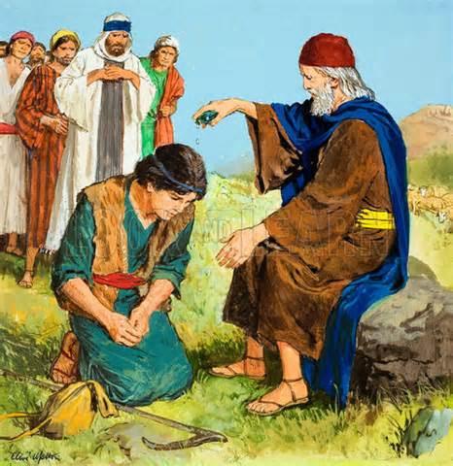
1
DAUD ADALAH SEORANG YANG DIURAPI TUHAN
I SAM 16:12
  LALU TUHAN BERFIRMAN: "BANGKITLAH, URAPILAH DIA, SEBAB INILAH DIA."
I YOHANES 2:27
  SEBAB DI DALAM DIRI KAMU TETAP ADA PENGURAPAN YANG TELAH KAMU TERIMA DARI PADA-NYA. KARENA ITU TIDAK PERLU KAMU DIAJAR OLEH ORANG LAIN. TETAPI SEBAGAIMANA PENGURAPAN-NYA MENGAJAR KAMU TENTANG SEGALA SESUATU --DAN PENGAJARAN-NYA ITU BENAR, TIDAK DUSTA--DAN SEBAGAIMANA IA DAHULU TELAH MENGAJAR KAMU, DEMIKIANLAH HENDAKNYA KAMU TETAP TINGGAL DI DALAM DIA.
Notes:
DAUD VS GOLIAT
I Samuel 16:12, dan I Yohanes 2:27
Ternyata Daud adalah seorang yang diurapi oleh Tuhan.
Pengurapan dari Tuhan itu akan mengajar kita.
Yang dimaksud dengan ‘....tidak perlu kita diajar oleh orang lain..’ , dalam I Yohanes 2:27, maksudnya adalah kita tidak memerlukan mereka yang mengajarkan apa yang bukan doktrin alkitabiah/ atau maksudnya kita tidak memerlukan mereka yang mengajarkan sesuatu yang menyesatkan atau menyimpang.
POWER STATEMENT:
URAPILAH SAYA TUHAN

Slide 3
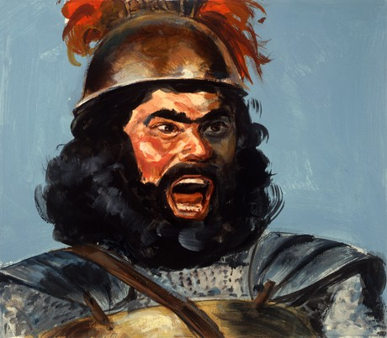
2
Notes:
I Samuel 17: 4-9
Ada raksasa namanya Goliat. Goliat itu meneriakkan intimidasi kepada orang Israel.
Tahukah kita apakah yang dimaksud dengan intimidasi itu? Intimidasi adalah kata-kata negatif dan sama sekali tidak membangun, yang dapat menyebabkan orang lain itu putus asa, tsayat, kehilangan semangat, dan pada akhirnya kalah.
Seringkali ada intimidasi yang datang dalam hidup kita, yang diteriakkan ke telinga kita, contoh, perkataan-perkataan semacam ini:
Kita tidak bisa, Kita bodoh, Kita tidak ahli, Kita selalu gagal, Kita paling aneh dari yang lain, Kita nggak berbakat
Dll
Itu semua tidak benar, yang benar adalah
Saya berharga
Tuhan memampukan saya
Saya disayangi Tuhan
Tuhan memberiku kemenangan
Tuhan menciptakan saya unik dan luar biasa
POWER STATEMENT:
TUHAN MEMAMPUKAN SAYA

Slide 4
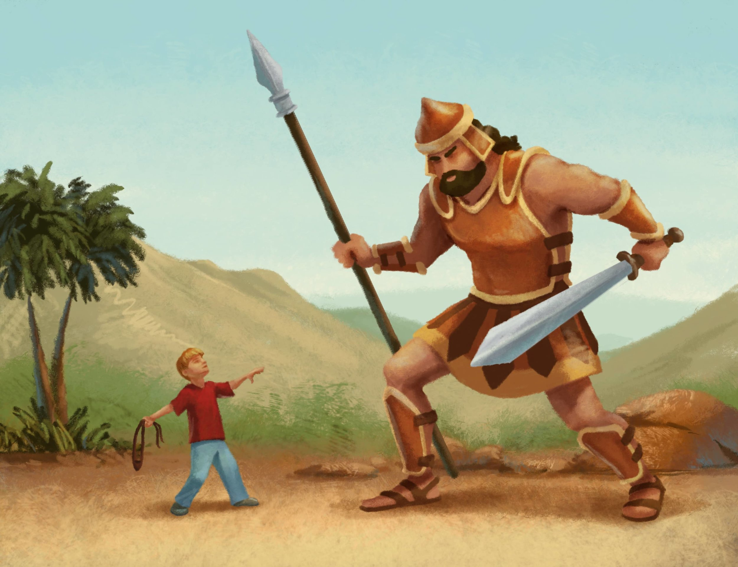
3
Notes:
I Samuel 17: 8-11
Raksasa Goliat itu menantang DUEL atau satu lawan satu.
Tiap kita mempunyai raksasa-raksasa yang harus kita kalahkan SENDIRIAN. ( tentunya tetap dengan pertolongan dan penyertaan TUHAN- sendiri di sini maksudnya tidak ada orang lain selain kita)
Maksudnya di sini, walaupun kita sering dinasihati sahabat, hamba Tuhan, firman Tuhan, tetap saja yang dapat mengalahkan RAKSASA-RAKSASA itu haruslah KITA SENDIRI, itu adalah KEPUTUSAN KITA SENDIRI untuk menjadi pemenang, sedangkan para penasihat itu hanya berhenti sampai di NASIHAT mereka tidak dapat memaksa kita, karena kita bukan robot.
Apakah raksasa-raksasa itu?
Raksasa kemalasan
Raksasa ketsayatan, kekawatiran, kecemasan
Raksasa kesombongan
Raksasa kebosanan
Raksasa Penundaan
POWER STATEMENT:
SAYA HARUS HADAPI RAKSASA –RAKSASA DALAM HIDUPKU

Slide 5
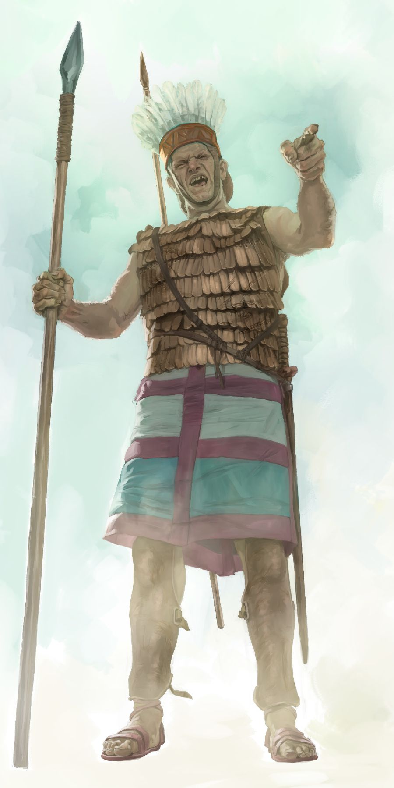

4
Notes:
I Samuel 17: 16. 20-21
Raksasa Goliat itu selama 40 hari setiap pagi dan malam tampil ke depan, dan melsayakan hal-hal yang sama lagi, yaitu mengintimidasi bangsa Israel dengan kata-kata yang negatif. Goliat tidak pernah lelah atau bosan melsayakan intimidasi itu.
Selama 40 hari itu Goliat menunggu kapankah kiranya orang Irael berani menghadapinya secara DUEL ( satu lawan satu)
Selama Goliat itu tidak dihadapi, maka intimidasi itu akan berjalan terus. Goliat itu senang sekali kalau setiap hari dia bisa mempertahankan suasana tegang itu.
Harus ada seseorang Israel yang membungkam kata-kata ngawur dari Goliat itu, yaitu kata-kata intimidasi yang membuat semangat orang Israel menjadi cemas dan ketsayatan ( ayat 11)
Anehnya selama 40 hari itu, barisan orang Israel tetap diatur dengan rapi dan bahkan ada yang mengangkat sorak peperangan. ( ayat 20-21). Namun pengaturan barisan yang rapi itu, serta sorak peperangan itu, SEMUANYA ITU PERCUMA SAJA, tidak ada artinya apa-apa, kecuali ada seseorang yang berani mengalahkan GOLIAT yang suka mengintimidasi itu.
Jadi tekad untuk menang saja tidak cukup, melainkan kita harus juga MENGALAHKAN RAKSASA itu dengan cara MAJU DAN MENGALAHKANNYA.
POWER STATEMENT:
TEKAD SAJA TIDAK CUKUP, SAYA HARUS MAJU DAN MENGALAHKAN RAKSASA ITU.

Slide 6
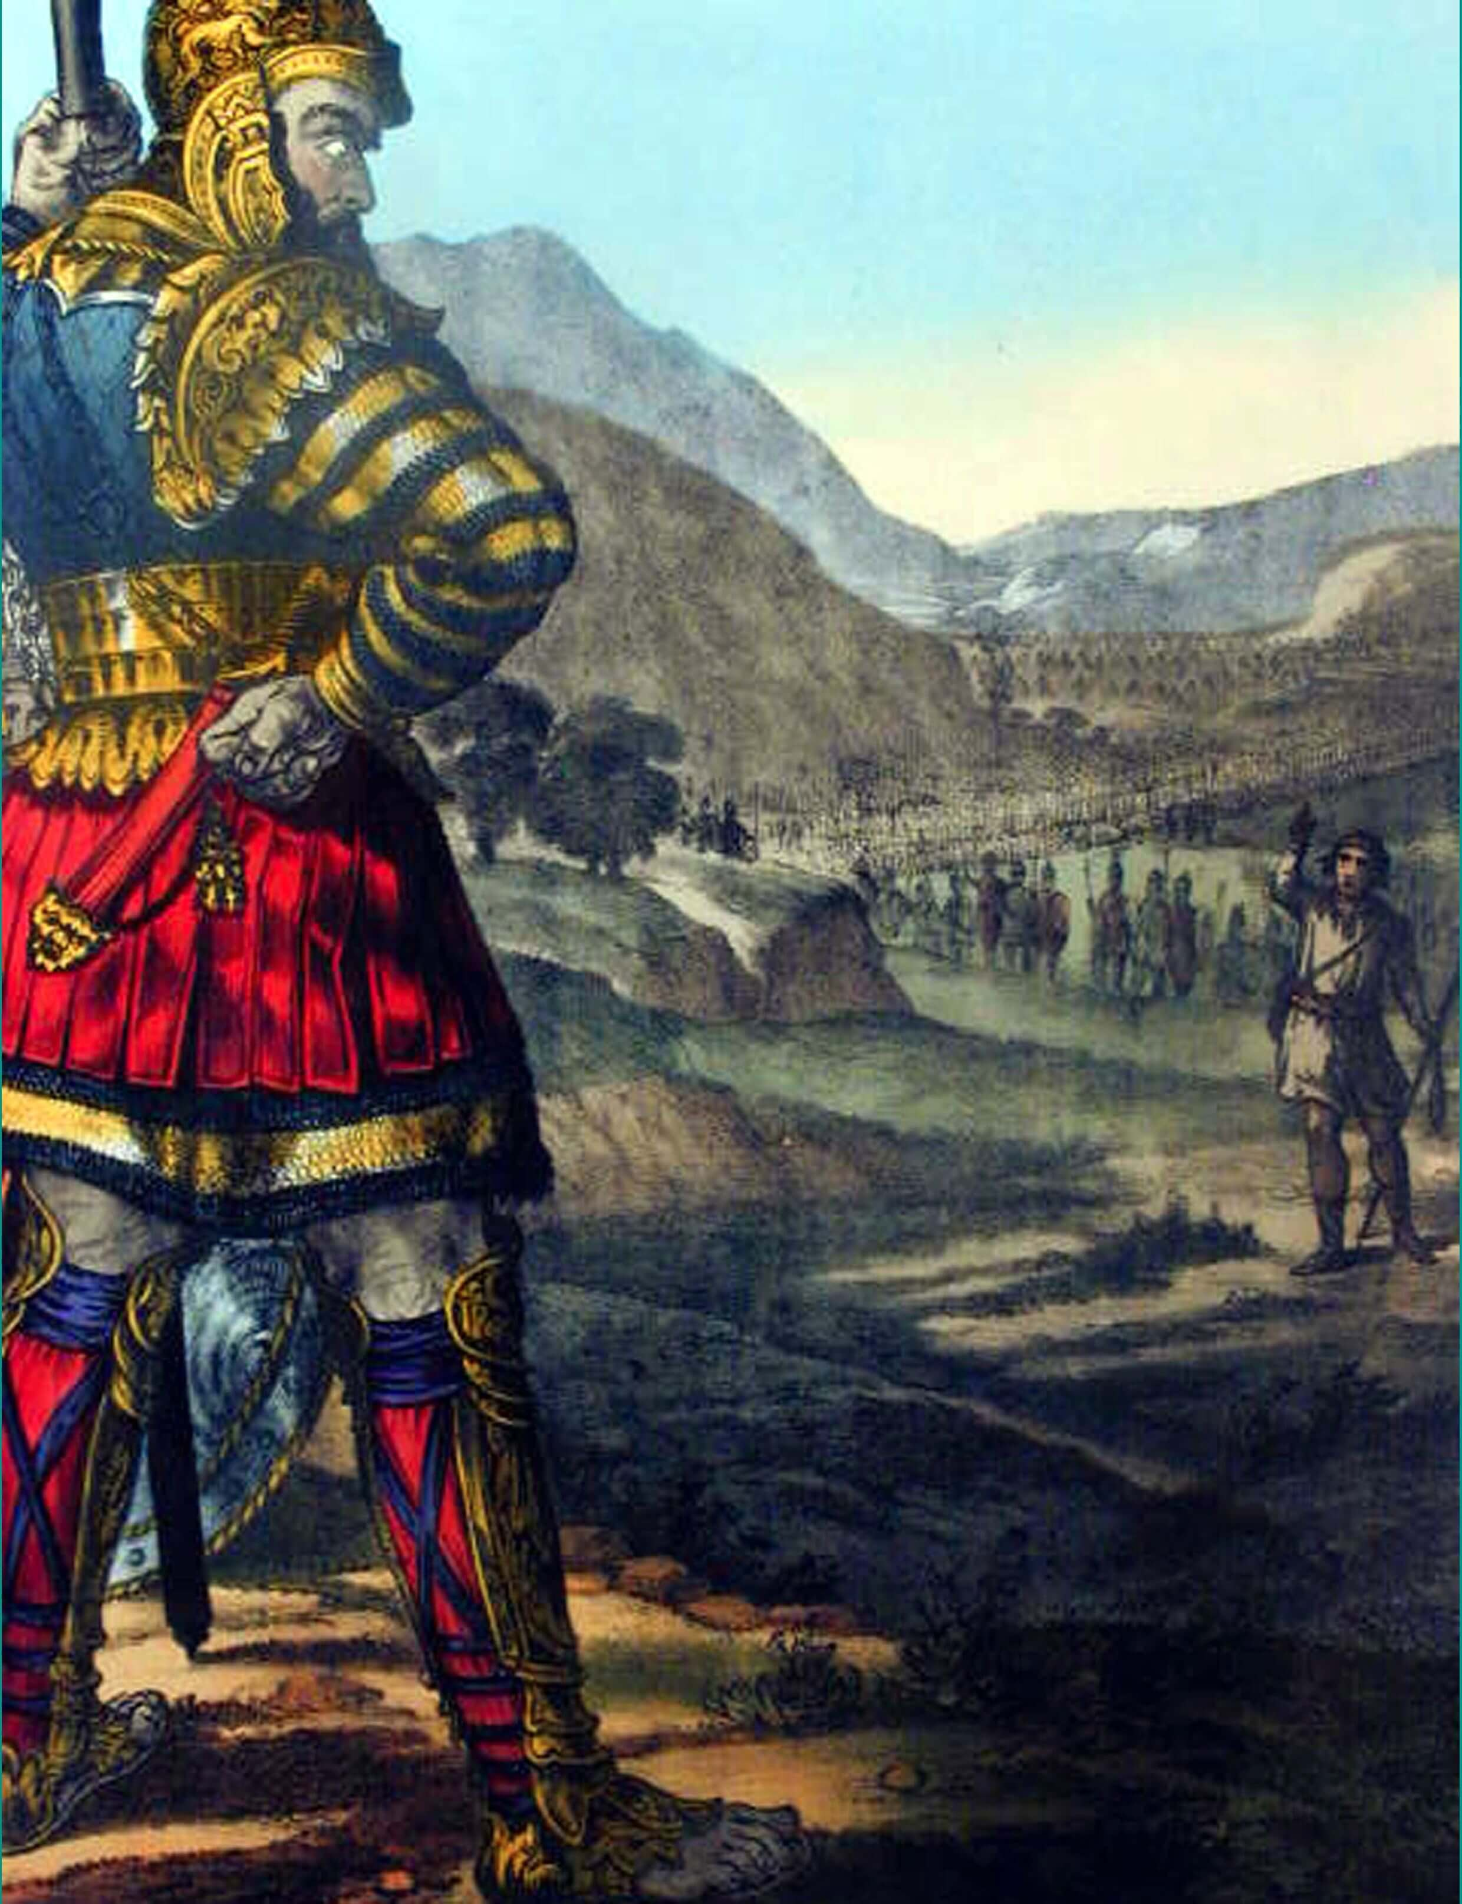
5
Notes:
I Samuel 17: 16,20, 22-23
Salah satu cara mengalahkan raksasa itu adalah MEMBANGUN KEBIASAAN YANG BAIK, contoh seperti Daud, dia bangun pagi-pagi untuk melaksanakan perintah ayahnya mengirim makanan buat kakak-kakaknya yang sedang berperang.
Goliat selalu tampil pagi dan malam. Untung Daud berangkat pagi-pagi sehingga saat dia sampai di medan peperangan, pas sekali saatnya Goliat menantang barisan Israel itu. Jika Daud terlambat semenit pun, tentunya waktunya tidak bisa pas.
Jika Daud datang terlambat, tentunya kesempatan untuk melawan Goliat itu pun hilang. Bayangkan , jika Daud datang kesiangan , lalu mengirim makanan, lalu pulang. Ceritanya tentu akan berbeda dengan jika pas dia datang, pas juga Goliat sedang menantang barisan Israel.
Bangun pagi adalah salah satu dari kebiasaan baik lainnya, contoh:
Membiasakan diri rajin membaca Alkitab, berdoa dan memuji Tuhan
POWER STATEMENT:
SAYA MAU MEMBANGUN KEBIASAAN YANG BAIK SUPAYA DAPAT MENGALAHKAN RAKSASA ITU

Slide 7
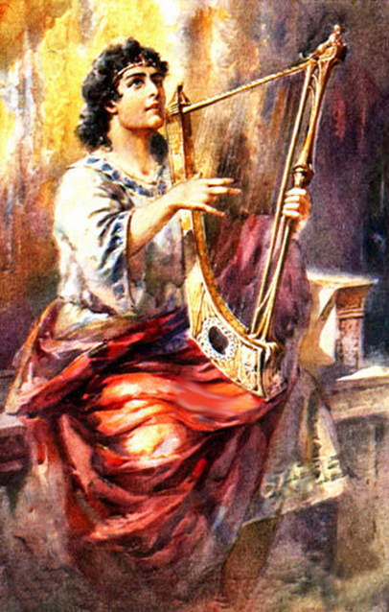
6
Notes:
I Samuel 17: 15, 20, 22,
Daud adalah seorang yang bertanggung jawab, buktinya:
Dia selalu pulang dari istana raja, ke rumah ayahnya, bila sebagai pemusik istana, Daud tidak diajak oleh raja Saul untuk pergi berperang.
Itulah seorang Daud yang bertanggung jawab sebagai seorang anak yang membantu ayahnya.
Daud meninggalkan kambing dombanya pada seorang penjaga.
Daud melsayakan seperti yang diperintahkan Isai, ayahnya.
Daud meninggalkan barang-barangnya di tangan penjaga barang-barang tentara.
Bertanggung jawab adalah:
Mengerjakan tugas
Mengerjakan tanggung jawab pelayanan
Mengerjakan pekerjaan ibu rumah tangga
POWER STATEMENT:
SAYA MAU BERTANGGUNG JAWAB DALAM HIDUPKU

Slide 8
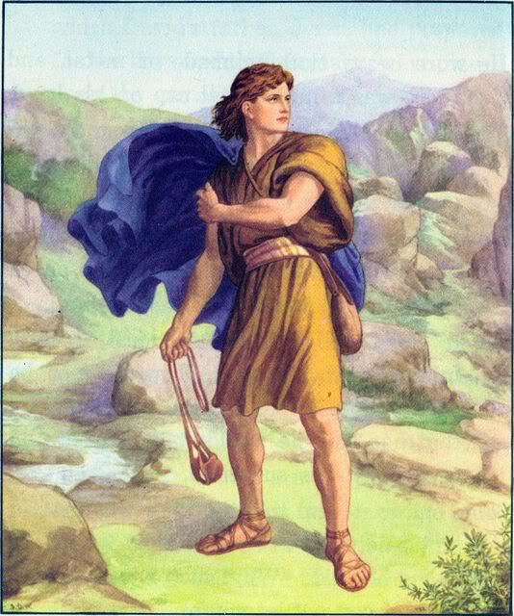
7
I SAMUEL 17:32
Berkatalah Daud kepada Saul:
"Janganlah seseorang
menjadi tawar hati
karena dia;
hambamu ini akan pergi
melawan orang Filistin itu.
Notes:
I Samuel 17: 32 , Amsal 24:10
Daud tidak tawar hati dalam menghadapi raksasa Goliat itu.
Menurut Amsal 24:10 jika kita tawar hati pada masa kesesakan, maka kecillah kekuatan kita.
Kata TAWAR HATI di ayat ini ternyata mengandung banyak arti sbb:
Membiarkan,
Lemah lesu
Bermalas-malasan/ pemalas
Terkulai
Kulepaskan
Meminta kelonggaran
Berhenti
Diam
Kau tinggalkan
Habis lenyap
Lemah semangat
Menjadi lemah/ melemahkan/ melemahkan semangat
Turun
Hilang keberanian
Mari kita bermain lawan kata.
Lawan katanya adalah; Bila kita TIDAK TAWAR HATI pada masa kesesakan, maka BESARLAH KEKUATAN KITA
Lawan kata dari arti TAWAR HATI adalah sbb:
Membiarkan,
Lemah lesu
Bermalas-malasan/ pemalas
Terkulai
Kulepaskan
Meminta kelonggaran
Berhenti
Diam
Kau tinggalkan
Habis lenyap
Lemah semangat
Menjadi lemah/ melemahkan/ melemahkan semangat
Turun
Hilang keberanian
Lawan katanya
Memperhatikan
Kuat
Rajin
Tegak berdiri
Memegang teguh
Melsayakan sesuai aturan
Terus maju
Terus beraktivitas
Tidak menyerah
Mempertahankan
Terus bersemangat
Menjadi kuat/menguatkan hati
Naik
Menyemangati diri/ orang lain/ berani
POWER STATEMENT:
SAYA TIDAK MAU TAWAR HATI, SUPAYA KEKUATANKU BESAR.

Slide 9
TAWAR HATI ATAU TIDAK??
TAWAR HATI
TIDAK TAWAR HATI
Membiarkan,
Lemah lesu
Bermalas-malasan/ pemalas
Terkulai
Memperhatikan
Kuat
Rajin
Tegak berdiri
Notes:
I Samuel 17: 32 , Amsal 24:10
Daud tidak tawar hati dalam menghadapi raksasa Goliat itu.
Menurut Amsal 24:10 jika kita tawar hati pada masa kesesakan, maka kecillah kekuatan kita.
Kata TAWAR HATI di ayat ini ternyata mengandung banyak arti sbb:
Membiarkan,
Lemah lesu
Bermalas-malasan/ pemalas
Terkulai
Kulepaskan
Meminta kelonggaran
Berhenti
Diam
Kau tinggalkan
Habis lenyap
Lemah semangat
Menjadi lemah/ melemahkan/ melemahkan semangat
Turun
Hilang keberanian
Mari kita bermain lawan kata.
Lawan katanya adalah; Bila kita TIDAK TAWAR HATI pada masa kesesakan, maka BESARLAH KEKUATAN KITA
Lawan kata dari arti TAWAR HATI adalah sbb:
Membiarkan,
Lemah lesu
Bermalas-malasan/ pemalas
Terkulai
Kulepaskan
Meminta kelonggaran
Berhenti
Diam
Kau tinggalkan
Habis lenyap
Lemah semangat
Menjadi lemah/ melemahkan/ melemahkan semangat
Turun
Hilang keberanian
Lawan katanya
Memperhatikan
Kuat
Rajin
Tegak berdiri
Memegang teguh
Melsayakan sesuai aturan
Terus maju
Terus beraktivitas
Tidak menyerah
Mempertahankan
Terus bersemangat
Menjadi kuat/menguatkan hati
Naik
Menyemangati diri/ orang lain/ berani
POWER STATEMENT:
SAYA TIDAK MAU TAWAR HATI, SUPAYA KEKUATANKU BESAR.

Slide 10
TAWAR HATI ATAU TIDAK??
TAWAR HATI
TIDAK TAWAR HATI
Kulepaskan
Meminta kelonggaran
Berhenti
Diam
Memegang teguh
Melakukan sesuai aturan
Terus maju
Terus beraktivitas
Notes:
I Samuel 17: 32 , Amsal 24:10
Daud tidak tawar hati dalam menghadapi raksasa Goliat itu.
Menurut Amsal 24:10 jika kita tawar hati pada masa kesesakan, maka kecillah kekuatan kita.
Kata TAWAR HATI di ayat ini ternyata mengandung banyak arti sbb:
Membiarkan,
Lemah lesu
Bermalas-malasan/ pemalas
Terkulai
Kulepaskan
Meminta kelonggaran
Berhenti
Diam
Kau tinggalkan
Habis lenyap
Lemah semangat
Menjadi lemah/ melemahkan/ melemahkan semangat
Turun
Hilang keberanian
Mari kita bermain lawan kata.
Lawan katanya adalah; Bila kita TIDAK TAWAR HATI pada masa kesesakan, maka BESARLAH KEKUATAN KITA
Lawan kata dari arti TAWAR HATI adalah sbb:
Membiarkan,
Lemah lesu
Bermalas-malasan/ pemalas
Terkulai
Kulepaskan
Meminta kelonggaran
Berhenti
Diam
Kau tinggalkan
Habis lenyap
Lemah semangat
Menjadi lemah/ melemahkan/ melemahkan semangat
Turun
Hilang keberanian
Lawan katanya
Memperhatikan
Kuat
Rajin
Tegak berdiri
Memegang teguh
Melsayakan sesuai aturan
Terus maju
Terus beraktivitas
Tidak menyerah
Mempertahankan
Terus bersemangat
Menjadi kuat/menguatkan hati
Naik
Menyemangati diri/ orang lain/ berani
POWER STATEMENT:
SAYA TIDAK MAU TAWAR HATI, SUPAYA KEKUATANKU BESAR.

Slide 11
TAWAR HATI ATAU TIDAK??
TAWAR HATI
TIDAK TAWAR HATI
Kau tinggalkan
Habis lenyap
Lemah semangat
Menjadi lemah/ melemahkan/ melemahkan semangat
Tidak menyerah
Mempertahankan
Terus bersemangat
Menjadi kuat/menguatkan hati
Notes:
I Samuel 17: 32 , Amsal 24:10
Daud tidak tawar hati dalam menghadapi raksasa Goliat itu.
Menurut Amsal 24:10 jika kita tawar hati pada masa kesesakan, maka kecillah kekuatan kita.
Kata TAWAR HATI di ayat ini ternyata mengandung banyak arti sbb:
Membiarkan,
Lemah lesu
Bermalas-malasan/ pemalas
Terkulai
Kulepaskan
Meminta kelonggaran
Berhenti
Diam
Kau tinggalkan
Habis lenyap
Lemah semangat
Menjadi lemah/ melemahkan/ melemahkan semangat
Turun
Hilang keberanian
Mari kita bermain lawan kata.
Lawan katanya adalah; Bila kita TIDAK TAWAR HATI pada masa kesesakan, maka BESARLAH KEKUATAN KITA
Lawan kata dari arti TAWAR HATI adalah sbb:
Membiarkan,
Lemah lesu
Bermalas-malasan/ pemalas
Terkulai
Kulepaskan
Meminta kelonggaran
Berhenti
Diam
Kau tinggalkan
Habis lenyap
Lemah semangat
Menjadi lemah/ melemahkan/ melemahkan semangat
Turun
Hilang keberanian
Lawan katanya
Memperhatikan
Kuat
Rajin
Tegak berdiri
Memegang teguh
Melsayakan sesuai aturan
Terus maju
Terus beraktivitas
Tidak menyerah
Mempertahankan
Terus bersemangat
Menjadi kuat/menguatkan hati
Naik
Menyemangati diri/ orang lain/ berani
POWER STATEMENT:
SAYA TIDAK MAU TAWAR HATI, SUPAYA KEKUATANKU BESAR.

Slide 12
TAWAR HATI ATAU TIDAK??
TAWAR HATI
TIDAK TAWAR HATI
Turun
Hilang keberanian
Naik
Menyemangati diri/ orang lain/ berani
Notes:
I Samuel 17: 32 , Amsal 24:10
Daud tidak tawar hati dalam menghadapi raksasa Goliat itu.
Menurut Amsal 24:10 jika kita tawar hati pada masa kesesakan, maka kecillah kekuatan kita.
Kata TAWAR HATI di ayat ini ternyata mengandung banyak arti sbb:
Membiarkan,
Lemah lesu
Bermalas-malasan/ pemalas
Terkulai
Kulepaskan
Meminta kelonggaran
Berhenti
Diam
Kau tinggalkan
Habis lenyap
Lemah semangat
Menjadi lemah/ melemahkan/ melemahkan semangat
Turun
Hilang keberanian
Mari kita bermain lawan kata.
Lawan katanya adalah; Bila kita TIDAK TAWAR HATI pada masa kesesakan, maka BESARLAH KEKUATAN KITA
Lawan kata dari arti TAWAR HATI adalah sbb:
Membiarkan,
Lemah lesu
Bermalas-malasan/ pemalas
Terkulai
Kulepaskan
Meminta kelonggaran
Berhenti
Diam
Kau tinggalkan
Habis lenyap
Lemah semangat
Menjadi lemah/ melemahkan/ melemahkan semangat
Turun
Hilang keberanian
Lawan katanya
Memperhatikan
Kuat
Rajin
Tegak berdiri
Memegang teguh
Melsayakan sesuai aturan
Terus maju
Terus beraktivitas
Tidak menyerah
Mempertahankan
Terus bersemangat
Menjadi kuat/menguatkan hati
Naik
Menyemangati diri/ orang lain/ berani
POWER STATEMENT:
SAYA TIDAK MAU TAWAR HATI, SUPAYA KEKUATANKU BESAR.

Slide 13
TAWAR HATI ATAU TIDAK??
TAWAR HATI
TIDAK TAWAR HATI
Membiarkan,
Lemah lesu
Bermalas-malasan/ pemalas
Terkulai
Memperhatikan
Kuat
Rajin
Tegak berdiri

Slide 14
TAWAR HATI ATAU TIDAK??
TAWAR HATI
TIDAK TAWAR HATI
Membiarkan,
Lemah lesu
Bermalas-malasan/ pemalas
Terkulai
Memperhatikan
Kuat
Rajin
Tegak berdiri
Notes:
I Samuel 17: 32 , Amsal 24:10
Daud tidak tawar hati dalam menghadapi raksasa Goliat itu.
Menurut Amsal 24:10 jika kita tawar hati pada masa kesesakan, maka kecillah kekuatan kita.
Kata TAWAR HATI di ayat ini ternyata mengandung banyak arti sbb:
Membiarkan,
Lemah lesu
Bermalas-malasan/ pemalas
Terkulai
Kulepaskan
Meminta kelonggaran
Berhenti
Diam
Kau tinggalkan
Habis lenyap
Lemah semangat
Menjadi lemah/ melemahkan/ melemahkan semangat
Turun
Hilang keberanian
Mari kita bermain lawan kata.
Lawan katanya adalah; Bila kita TIDAK TAWAR HATI pada masa kesesakan, maka BESARLAH KEKUATAN KITA
Lawan kata dari arti TAWAR HATI adalah sbb:
Membiarkan,
Lemah lesu
Bermalas-malasan/ pemalas
Terkulai
Kulepaskan
Meminta kelonggaran
Berhenti
Diam
Kau tinggalkan
Habis lenyap
Lemah semangat
Menjadi lemah/ melemahkan/ melemahkan semangat
Turun
Hilang keberanian
Lawan katanya
Memperhatikan
Kuat
Rajin
Tegak berdiri
Memegang teguh
Melsayakan sesuai aturan
Terus maju
Terus beraktivitas
Tidak menyerah
Mempertahankan
Terus bersemangat
Menjadi kuat/menguatkan hati
Naik
Menyemangati diri/ orang lain/ berani
POWER STATEMENT:
SAYA TIDAK MAU TAWAR HATI, SUPAYA KEKUATANKU BESAR.

Slide 15
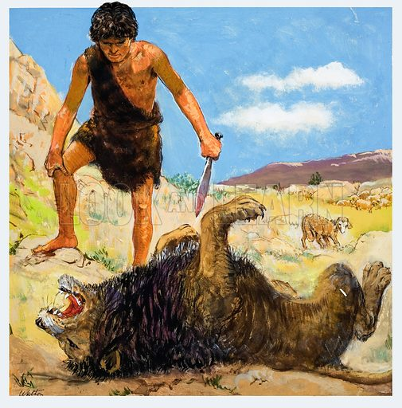
8
Notes:
I Samuel 17: 34-36
Kalau dipikir-pikir, Daud tiba di medan pertempuran itu sebenarnya kan hanya mengantarkan makanan untuk kakak-kakaknya, namun tidak disangka-sangka Daud justru melawan Goliat dan menang.
Nah, coba pikirkan Daud sebenarnya bisa dikatakan tidak siap berperang, karena dari rumah dia bukan datang dengan tujuan untuk berperang kan? Kalau tidak siap, mengapa bisa menang??
Jawabannya adalah: hari di mana Daud melawan Rakasasa Goliat adalah bukan hari yang sangat spesial sekali bagi Daud, karena Daud dalam kesehariannya sebagai seorang gembala, sudah TERBIASA mengalahkan SINGA dan BERUANG.
Jadi kapan pun peperangan itu datang, Daud selalu siap.
Saat menghadapi singa dan beruang yang akan menerkam dombanya; Daud mengejar, menghajar, melepaskan, juga menyerang, menangkap janggutnya, menghajarnya dan membunuhnya.
Walaupun Goliat adalah raksasa ( orang, bukan Singa atau Beruang yang biasa dia hadapi) namun di hadapan Daud mereka adalah SAMA. Karena bagi Daud, Singa dan Beruang adalah lawannya. Demikian juga karena Goliat sudah mencemooh barisan Allah yang hidup, Goliat juga adalah LAWAN.
Dalam hal ini, Daud memang belum berpengalaman menghadapi seorang raksasa seperti Goliat, tetapi dia mempercayai bahwa TUHAN berada di pihak BARISAN ALLAH YANG HIDUP. Tuhan bukan berada di pihak barisan lawan. Oleh karena itu raksasa itu pasti kalah, semua intimidasi raksasa itu pasti tumbang.
Seperti halnya, kita jangan mengharapkan pengalaman yang sama, seperti misalnya: masalah sebaiknya yang pernah kita alami sebelumnya, lantas kita bisa berpengalaman menyelesaikan masalah tersebut. dll
Semua yang muncul boleh berbeda, tetap saja TUHAN MENYERTAI UJIAN KEHIDUPAN KITA. Kapan pun kita dihadapkan pada ujian, kita tetap SIAP, karena menghadapi soal seperti apa pun, kita sudah BIASA menghadapinya.
Jadi hari ujian itu bukan hari yang spesial, sama seperti hari-hari biasa di mana kita juga sudah BIASA menghadapinya, bersama dengan TUHAN tentunya
POWER STATEMENT:
SAYA SUDAH BIASA BERLATIH, JADI KAPAN PUN UJIAN DATANG, SAYA SUDAH SIAP.

Slide 16
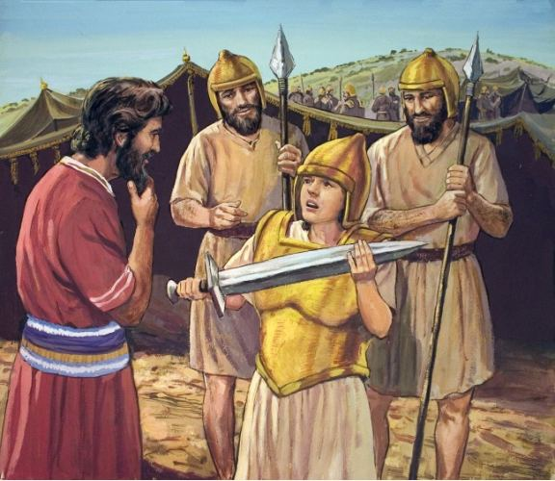
9
Notes:
I Samuel 17: 37, 39
Daud tidak bisa memakai pakaian perang Saul yang kebesaran. Bukan berarti Daud itu kecil. Namun Saul memang tinggi. ( I Sam 9:2)
Kalau kita mungkin sering mendengar Daud itu kecil, itu tidak benar, karena kalau diperhadapkan dengan raksasa Goliat, siapa saja akan terlihat kecil.
Akhirnya setelah mencoba pakaian perang Saul, Daud menanggalkan pakaian Saul itu. Tidak perlu memakai jubah orang lain, pakailah jubah kita sendiri. Tidak perlu ingin menjadi seperti orang lain, atau ingin menjadi seperti teman kita yang lainnya lagi, Tiap orang punya keunikannya sendiri.
Baru kali ini juga, Daud menghadapi musuhnya menggunakan 5 batu licin dari kali. Bahkan saat menghadapi singa dan beruang pun, Daud tidak pernah memakai senjata ini. Daud memakai baju gembala yang biasa dipakainya saat menggembalakan domba. Dia tidak mau memakai pakaian perang yang ditawarkan oleh raja Saul. Jangan pakai baju orang lain, jangan ingin menjadi orang lain.
Tuhan bisa memberi hikmat pada DAUD apa yang harus dilsayakan untuk mengalahkan raksasa itu. Bukan dengan cara yang umum, melainkan dengan cara-cara yang unik , ciri khas diri kita sendiri.
Oleh karena itu, kita harus mengandalkan TUHAN dalam hidup kita, seperti yang dilsayakan Daud, dia tidak mengandalkan baju perang Saul, tetapi dia mengandalkan TUHAN.
Contoh; ada orang yang mudah mendapatkan jalan keluar bila Tuhan berbicara padanya melalui peristiwa, melalui suaraNya, melalui perenungan, melalui sebuah ujian, dll Pada Tiap orang Tuhan bekerja secara unik.
POWER STATEMENT:
SAYA UNIK. SAYA TIDAK PERLU INGIN MENJADI SEPERTI ORANG LAIN.

Slide 17
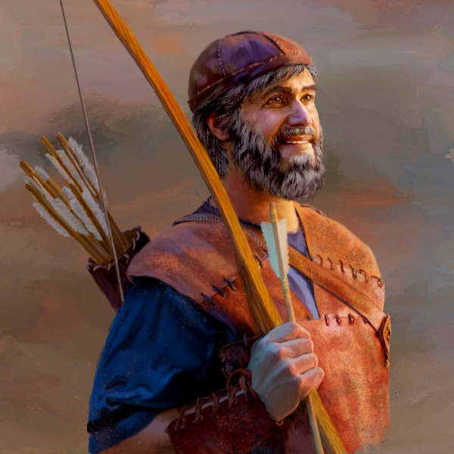
10
Notes:
I Samuel 17: 42,44,45-47
Ketika Daud tampil untuk melawan Goliat, raksasa Goliat itu kembali mengintimidasi Daud, dia menghina Daud karena Daud masih mudah, imut, dan nggak punya tampang garang.
Dia juga mengancam Daud akan menjadi makanan burung dan binatang di padang.
Tetapi Jawaban Daud sangat keren
Daud mengandalkan TUHAN Israel , bukan senjata ( jadi kita tidak perlu mengandalkan kepandaian kita, jangan menganggap diri kita bijak, Amsal 3:7)
Daud mengatakan bahwa dia datang untuk MENANG, Daud tidak mengatakan kata-kata seperti; semoga menang, TETAPI Daud mengatakan hal-hal yang optimis, kalau diterapkan pada kita, kita harus berkata ; HARUS MENANG, PASTI MENANG, PASTI BISA.
Tujuan Daud meraih kemenagan atas Goliat adalah UNTUK KEMULIAAN TUHAN, bukan untuk sombong-sombongan, bukan untuk hadiah raja, bukan untuk mendapatkan pujian, bukan untuk menyenangkan siapa pun, semua hanya untuk TUHAN
Ada Tuhan yang memegang kendali, yang mengatur semuanya, Tuhan dapat memberi kita hikmat, daya ingat, daya nalar, logika yang jernih, kesehatan, konsentrasi, ketenangan, kemenangan, keunggulan, keberhasilan.
POWER STATEMENT:
TIDAK ADA KATA ‘SEMOGA’. YANG ADA ADALAH, ‘SAYA PASTI MENANG’ ‘SAYA PASTI BERHASIL’

Slide 18
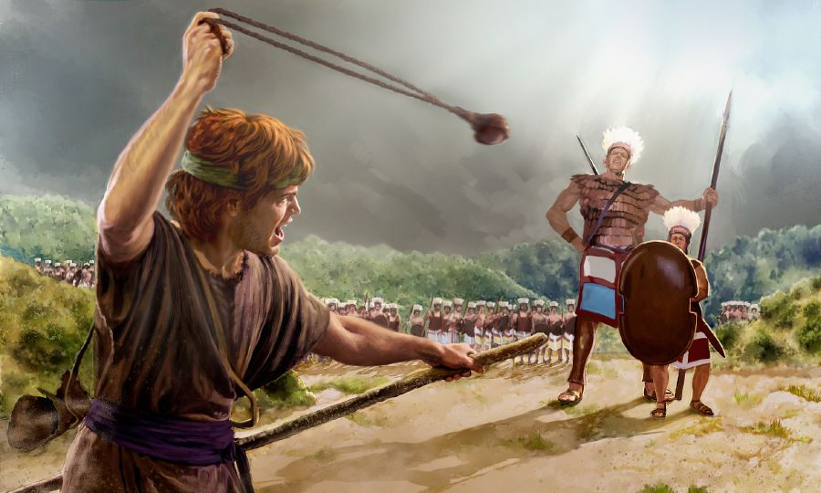
11
Notes:
I Samuel 17: 3, 48
Tahukah kita bahwa pada saat Raksasa Goliat BERGERAK MAJU, dikatakan dalam Alkitab, Daud BERLARI
Tuhan akan memberi kita percepatan.
Cepat menangkap, cepat mengerti, cepat menghafal, cepat memahami
Perhatikan lokasi barisan tentara Israel dengan barisan Filistin adalah di bukit sebelah sini, dan lokasi barisan tentara Filistin ada di bukit sebelah sana.
JADI di tengah tengah mereka ada lembah
Daud ketika berlari menghadapi Goliat, harus berlari menuruni lembah, dari arah bawah dia mengumban raksasa yang sedang berjalan turun.
Saat kita mau menuruni lembah, Tuhan sedang membuat percepatan dalam hidup kita.
Turun ke lembah itu adalah melsayakan hal-hal yang sebenarnya tidak enak, seperti harus turun dari tempat tidur untuk memulai pekerjaan, harus turun dari kemalasan untuk mulai bergerak, harus turun dari kenyamanan untuk mulai memulai sesuatu yang baru, harus turun dari kebosanan dan menyemangati diri.
Justru saat kita mau turun, di situlah Tuhan membawa kita pada percepatan, Tuhan memberi kita hadiah, cepat menangkap, cepat mengerti, cepat bertindak dengan bijaksana.
POWER STATEMENT:
SAYA MAU MELSAYAKAN HAL-HAL YANG TIDAK ENAK, KARENA DI SITU ADA PERCEPATAN.

Slide 19
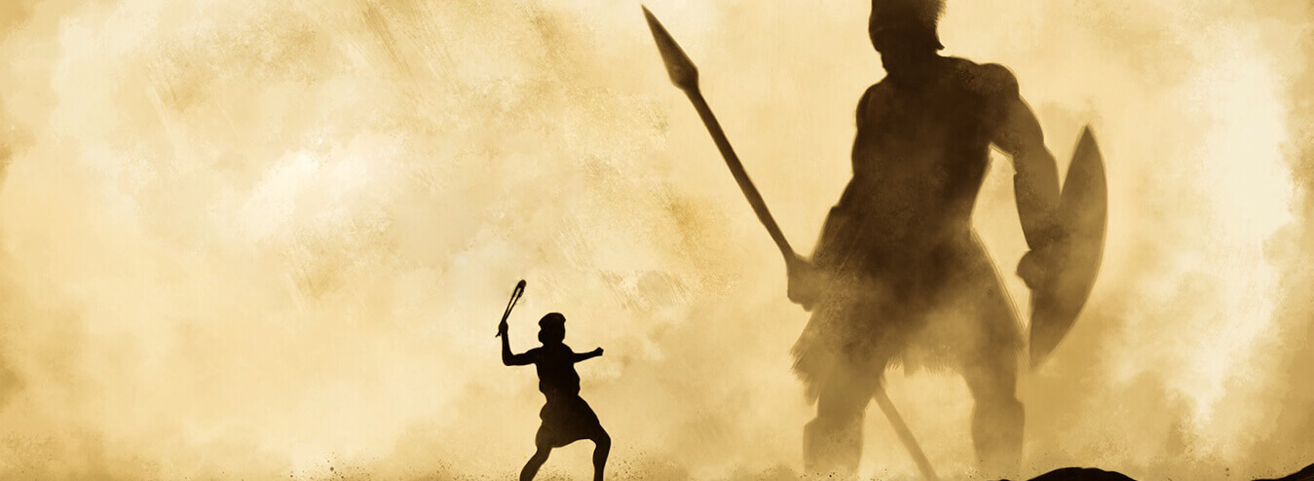
12
Notes:
I Samuel 17: 4-7, 49-50, 51
Batu kali licin yang pertama, yang diambil Daud dan diarahkan ke Goliat, terbenam di dalam dahi Goliat.
Perhatikanlah bahwa Goliat memakai baju perang yang semuanya tertutup senjata atau kostum khusus yang tidak bisa ditembus,
Kepalanya ditutupi ketopong dari tembaga, dadanya ditutupi baju zirah yang bersisik, kakinya bertutupkan penutup kaki dari tembaga. Dan dia membawa senjata lembing tembaga dan tombak, serta pembawa perisai berjalan di depannya.
Satu-satunya area yang terbuka dan kosong yang bisa diserang adalah DAHI-nya, karena bagian DAHI ini tidak ditutupi oleh senjata apa pun.
Maka Tuhan akan memberi kita strategi untuk mengalahkan raksasa itu, seperti Tuhan memberi Daud strategi untuk mengalahkan Goliat dengan mengincar bagian Dahinya yang tidak terlindungi.
Apakah yang jadi momok dalam hidup kita, apakah itu kekawatiran soal uang, soal kesehatan, apakah itu berupa mudahnya rusaknya hubungan? Apakah kita ada masalah dengan kerukunan dengan orang lain? Apakah kita adalah orang yang bergulat dengan kecemasan, tidak bisa tidur?
Tuhan akan memberi kita hikmat untuk kita bisa menemukan strategi untuk mengalahkan raksasa itu. Mintalah strategi dari Tuhan.
Perhatikan di ayat 50, Daud dikatakan dapat mengalahkan GOLIAT tanpa pedang di tangan.
Si Raksasa Goliat itu hanya melihat Daud membawa tongkat dan umban, dia tidak tahu kalau Daud menyembunyikan 5 buah batu di kantung gembala yang dibawanya.
Goliat berpikir, bahwa yang bisa mengalahkan dia adalah pedang. Dia tidak tahu bahwa Daud ternyata punya senjata rahasia, senjata itu kecil, licin dan TEPAT.
Walaupun senjata kita itu tidak sehebat orang lain, jangan berkecil hati, kalau kita tidak punya pedang yang keren, karena kita tetap diberi Tuhan senjata yang sederhana , tetapi hidupm kita ini DIURAPI OLEH TUHAN. Kita pasti menang ! Pada akhirnya senjata Goliat itu sendiri, pedang Goliat itu sendiri yang dipakai Daud untuk menghabisinya.
POWER STATEMENT:
TUHAN MEMBERIKU STRATEGI JITU UNTUK MENGALAHKAN RAKSASA ITU.

Slide 20
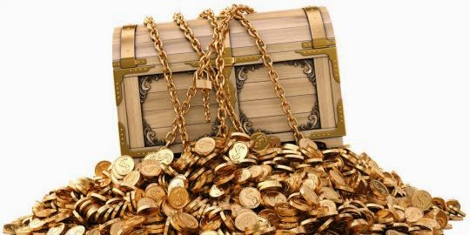
13
Notes:
I Samuel 17: 53
Ternyata kemenangan Daud, memberikan hasil di akhir, yaitu jarahan perang.
Semua ini menunjukkan bahwa tidak ada perjuangan yang sia-sia.
Setelah ujian nanti, pikirkanlah bahwa ada hal-hal ini yang akan dicapai:
Tuhan dimuliakan
Jiwa jiwa dimenangkan
Doa doa dijawab
Kota mengalami transformasi
dll
POWER STATEMENT:
PERJUANGANKU TIDAK PERNAH BERAKHIR DENGAN SIA-SIA, PASTI ADA HASILNYA.

Slide 21
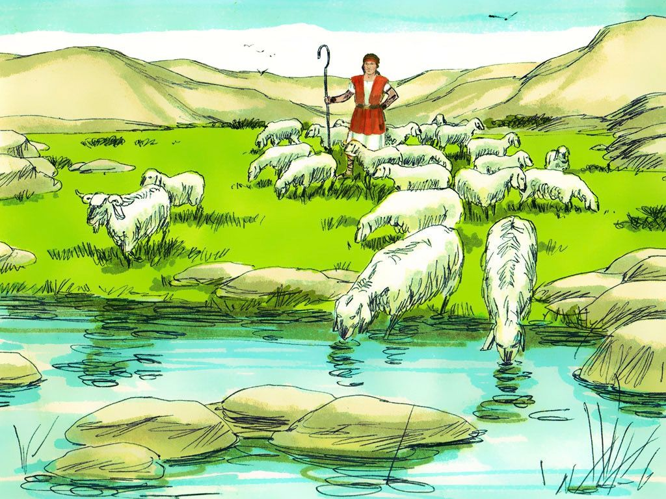
14
Notes:
I Samuel 17: 55-58
Ketika Daud pergi menghadapi Raksasa Goliat itu, Saul menanyakan kepada Abner, panglima tentaranya, anak siapakah orang muda itu.
Abner tidak tahu, dan pada saat Daud kembali ke Saul, sesudah mengalahkan Goliat itu, Daud ditanya, dia anak siapa.
Ternyata Daud Cuma rakyat jelata biasa. Dia Cuma anak Isai, orang Betlehem itu, bukan anak siapa-siapa. Bukan anak tentara, bukan anak dari keluarga kaya, bukan anak dari keluarga terpandang, keluarganya biasa-biasa saja.
Ternyata ORANG BIASA seperti DAUD, bisa mengalahkan RAKSASA seperti Goliat.
Mengapa begitu?
Karena Daud diurapi oleh Tuhan dan mau mengandalkan Tuhan dalam hidupnya. Sehingga dia tidak tawar hati, tetapi menunjukkan keberaniannya dan akhirnya menang oleh pertolongan Tuhan.
POWER STATEMENT:
SAYA ADALAH ORANG BIASA YANG LUAR BIASA KARENA DISERTAI TUHAN YANG MAHA DAHSYAT.

